Slide 1
Цифровая медицина в Рязанской области
Главный врач ГБУ РО ОККД, к.м.н.
А. В. Данилов

Slide 2
Постановление Правительства РФ от 5 мая 2018 г. № 555 “О единой государственной информационной системе в сфере здравоохранения”

Slide 3
ПРОБЛЕМА
В соответствии с Указом Президента России В.В. Путина от 07.05.2018 № 204 «О национальных целях и стратегических задачах развития Российской Федерации на период до 2024 года» предполагается обеспечение устойчивого естественного роста численности населения и повышение ожидаемой продолжительности жизни до 78 лет к 2024 году и до 80 лет к 2030 году.
В структуре смертности населения на сердечно-сосудистые заболевания в нашей стране приходится около половины всех случаев — порядка миллиона в год. Смертность от них среди мужчин на 70% выше, чем среди женщин, при этом оба показателя в 3–5 раз выше, чем в развитых странах, и в 1,5–2 раза выше, чем в таких странах, как Турция.
Социальный вызов XXI века:
Целевой показатель РФ - к 2024 году снижение смертности от болезней системы кровообращения до 450 случаев на 100 тыс. населения (в 2018 году - 583), в то время как дефицит кадров в первичном звене составляет 10 700 участковых терапевтов и педиатров и около 24 тысяч врачей-специалистов.
В Рязанской области 495 случаев на 100 тыс. населения (сейчас 597). Инфаркт миокарда с 42,9 снизить до 35,4. Инсульт с 103,5 до 85,4.

Slide 4
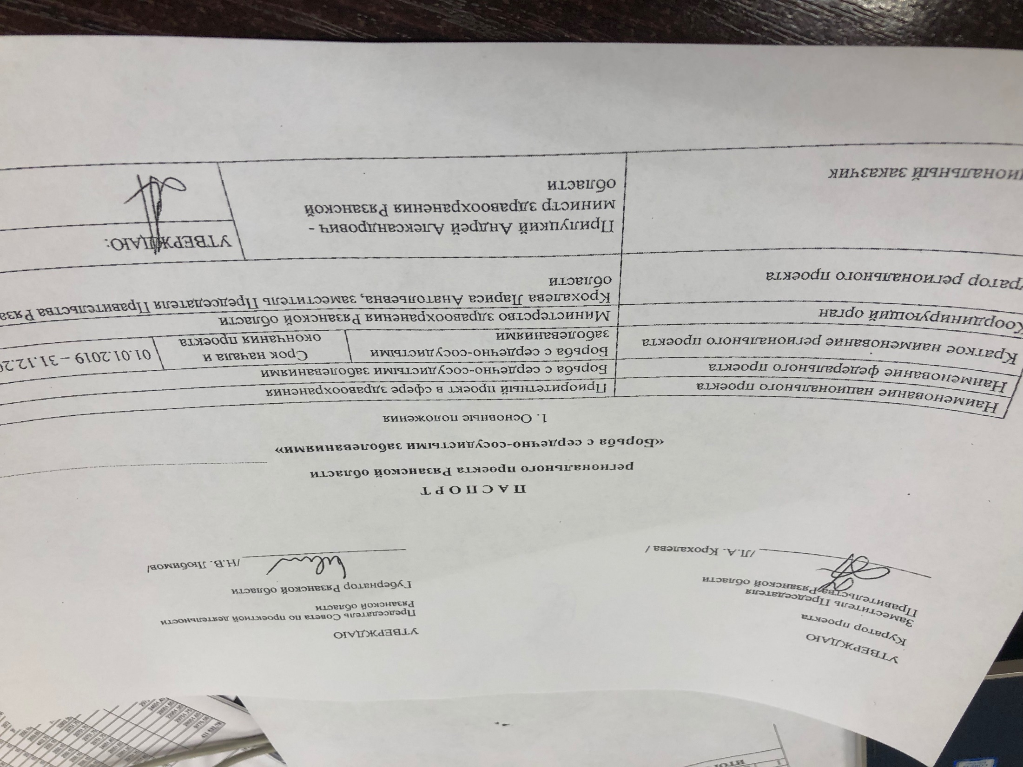
ПРОБЛЕМА
В соответствии с Указом Президента России В.В. Путина от 07.05.2018 № 204 «О национальных целях и стратегических задачах развития Российской Федерации на период до 2024 года» предполагается обеспечение устойчивого естественного роста численности населения и повышение ожидаемой продолжительности жизни до 78 лет к 2024 году и до 80 лет к 2030 году.
В структуре смертности населения на сердечно-сосудистые заболевания в нашей стране приходится около половины всех случаев — порядка миллиона в год. Смертность от них среди мужчин на 70% выше, чем среди женщин, при этом оба показателя в 3–5 раз выше, чем в развитых странах, и в 1,5–2 раза выше, чем в таких странах, как Турция.
Социальный вызов XXI века:
Целевой показатель РФ - к 2024 году снижение смертности от болезней системы кровообращения до 450 случаев на 100 тыс. населения (в 2018 году - 583), в то время как дефицит кадров в первичном звене составляет 10 700 участковых терапевтов и педиатров и около 24 тысяч врачей-специалистов.
В Рязанской области 495 случаев на 100 тыс. населения (сейчас 597). Инфаркт миокарда с 42,9 снизить до 35,4. Инсульт с 103,5 до 85,4.

Slide 5
Рязанская область
Система qMS
Стационары, амбулаторно-поликлиническое звено, ФАПы
Улучшение демографических показателей
Экономия бюджета
Экономия времени

Slide 6
qMS является базой для внедрения других модулей

Slide 7
Учитывая приказ №997н МЗ РФ от 26 декабря 2016 года пункт 21 «В диагностически сложных ситуациях при проведении функциональных исследований в рамках оказания первичной специализированной медико-санитарной помощи необходима консультация врачей функциональной диагностики, в том числе с применением телемедицины».
В требованиях по созданию региональной программы по борьбе с сердечно-сосудистыми заболеваниями, созданными МЗ РФ в 2019 году при отсутствии возможности квалифицированной расшифровки электрокардиограммы (ЭКГ) сотрудниками бригад СМП обеспечить возможность дистанционной расшифровки ЭКГ автомобилей СМП.

Slide 8
В Рязанской области подобная система установлена в Ряжском, Сапожковском, Сасовском, Ермишинском, Кадомском и Рыбновском районах.
Круглосуточно электрокардиограмма с портативных аппаратов передается на планшет из районных поликлиник, машин скорой помощи, и ФАПов в ЦРБ данных районов, одновременно с возможным консультированием по телефону с врачом ЦРБ или по необходимости с врачом ГБУ РО ОККД или напрямую в кардиодиспансер

Slide 10
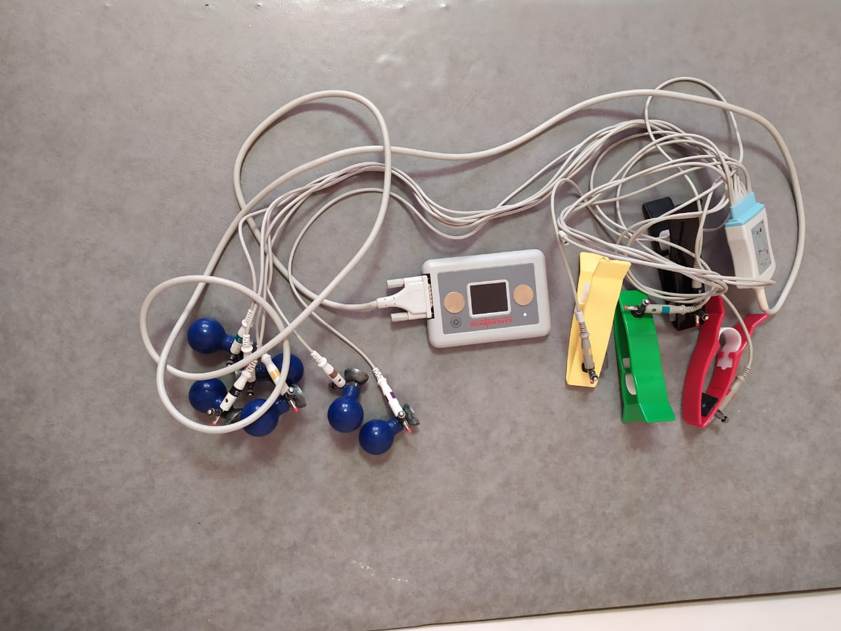
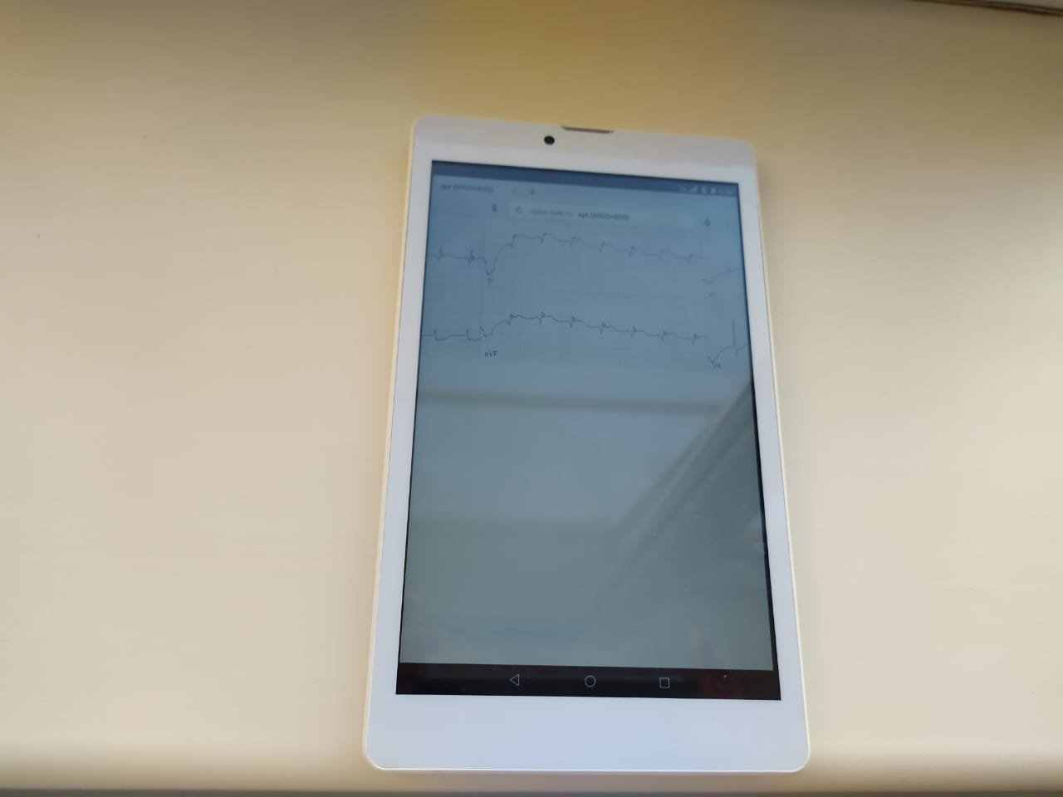

Slide 11
Данная система существует с ноября 2017 года:
Проконсультировано 124 пациента
Госпитализировано в ГБУ РО ОККД 38 пациентов с инфарктом миокарда для проведения ЧТКА с стентированием (основной метод лечения инфаркта)

Slide 12
Артериальная гипертензия — одно из самых распространённых заболеваний сердечно-сосудистой системы. Установлено, что артериальной гипертонией страдают около 30 % взрослого населения. С возрастом распространённость болезни увеличивается и достигает 50–65 % у лиц старше 65 лет. Артериальная гипертензия является одним из наиболее распространённых хронических неспецифических заболеваний человека, на долю которых в целом приходится по данным ВОЗ 30 % всех смертельных исходов. Доступные статистические данные по России указывают на то, что у нас гипертонией страдают не менее 40 % населения 58 % женщин и 37 % мужчин болеют артериальной гипертензией, лечится только 48 % женщин и 21 % мужчин, но целевого значения артериальное давление достигает лишь у 17,5 % женщин и 5,7 % мужчин. Причем, гипертония встречается сейчас даже у детей. 3,5 % нынешних детей и подростков в России имеют гипертонию

Slide 13
Реализация проекта «Дистанционный мониторинг
пациентов с артериальной гипертензией»
Концепция проекта
- дистанционный мониторинг хронических больных осуществляется длительно по направлению лечащего врача (по аналогии с МРТ, КТ, УЗИ, холтером и др. диагностикой,)
- данные диагностики поступают с персональных приборов (поставляются провайдером) в федеральный центр дистанционного мониторинга, на основании отчетов систем искусственного интеллекта формируются медицинские заключения для лечащего врача по ситуациям, требующим контакта с пациентом
- принципиально меняется схема взаимодействия – врач своевременно принимает решение о способе и срочности контакта с пациентом, что является ключевым фактором для предотвращения развития обострений и осложнений заболеваний
Статус реализации
В ГБУ Рязанской области «ОККД» проект запущен с июня 2019 г.
В проекте участвуют 4 медицинских специалиста, с распределением числа наблюдаемого контингента:
Медицинский специалист 1: 50 пациентов
Медицинский специалист 2: 44 пациента
Медицинский специалист 3: 45 пациентов
Медицинский специалист 4: 47 пациентов
Наименование | Кол-во утверждённых приборов на МО, шт. | Введено в работу приборов на текущую дату всего, шт. | Ближайший план прикреплений, шт.
ГБУ РО «ОККД» | 200 | 186 | 14

Slide 14
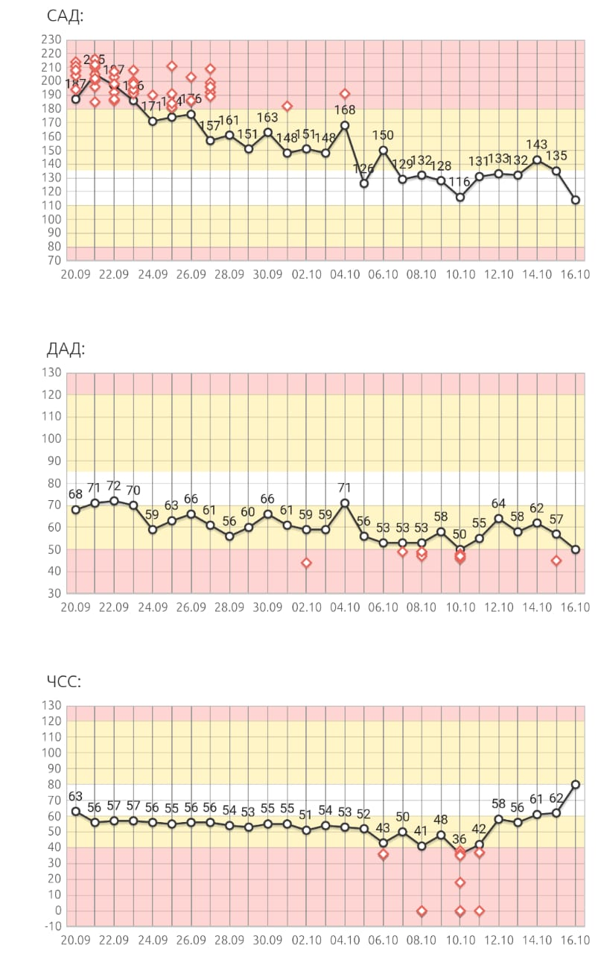
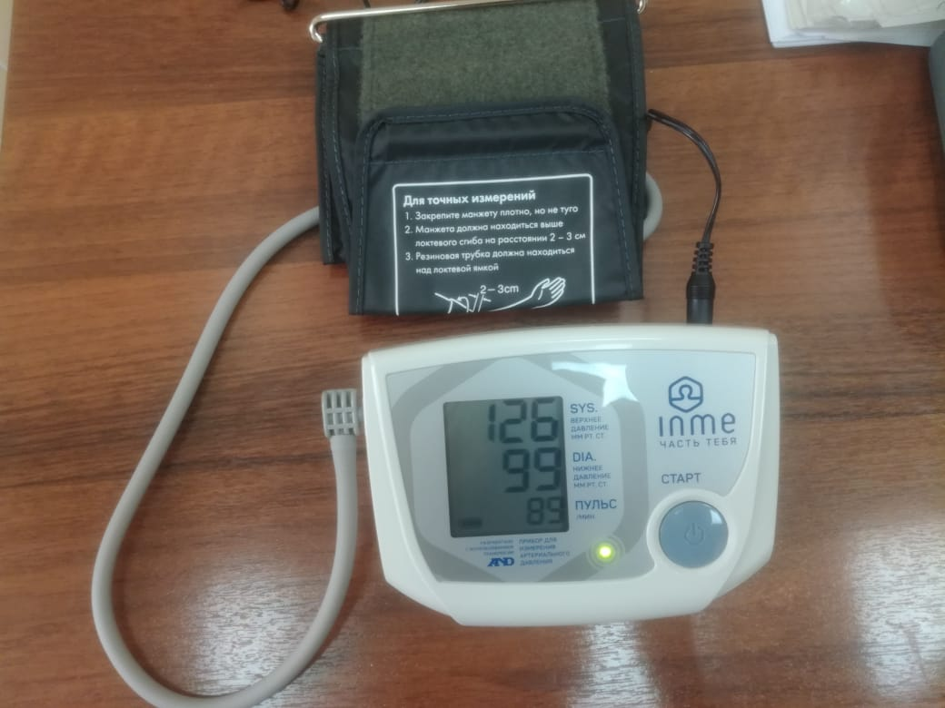

Slide 15
Динамика показателя доли пациентов с недостигнутыми целевыми уровнями (САД>135 мм рт.ст. ДАД>85 мм рт.ст.) в процессе мониторинга
Рязанская область
21%
4%
ГБУ РО “ОККД"
8%

Slide 16
Единый кардиолог

Slide 17
Цель Программы:
Разработать и внедрить в практику комплекс мер по снижению смертности населения и повышению качества жизни пациентов с сердечно-сосудистыми заболеваниями
Задачи Программы:
Организовать трехуровневую систему специализированной медицинской помощи, обеспечить ее функционирование. Разработать оптимальные пути маршрутизации пациентов на основе современных цифровых технологий.
Оснастить медицинские учреждения аритмологической службы диагностическим и лечебным оборудованием в соответствии со стандартами и современными требованиями.
На базе ИС «Единый кардиолог»:
Обеспечить своевременное выявление и формирование регистра пациентов с жизнеугрожающими и потенциально опасными нарушениями ритма сердца в РТ
Организовать единую систему динамического наблюдения за пациентами с имплантированными устройствами
4. Обеспечить подготовку кадров в области современных методов диагностики и лечения жизнеугрожающих и потенциально опасных аритмий и сердечно-легочной реанимации.

Slide 18
Организация 3-х уровневой системы оказания аритмологической помощи
Медицинские учреждения I уровня
ФАПы
Медицинские учреждения II уровня
ЦРБ, поликлиники
Медицинские учреждения III уровня
Кардиологические отделения
Трехмерное картирование на системе «Амикард»
Кардиопульмональный тест
Коронароангиография
МРТ сердца
Имплантация ЭКС, CRT и ИКД
Имплантация петлевого регистратора
РЧА
Криоабляция легочных вен
Установка окклюдера в ушко левого предсердия
Имплантация оптимайзера при ХСН
Внедрение новых технологий
Научные исследования
ЭКГ
фельдшер
Аритмолог- кардиолог
СМАД
Хотер ЭКГ 3х и 12 канальн
*Приказ МЗ РФ от 28.12.2012N 1622н «Об утверждении стандарта специализированной медицинской помощи при фибрилляции и трепетании предсердий»

Slide 19
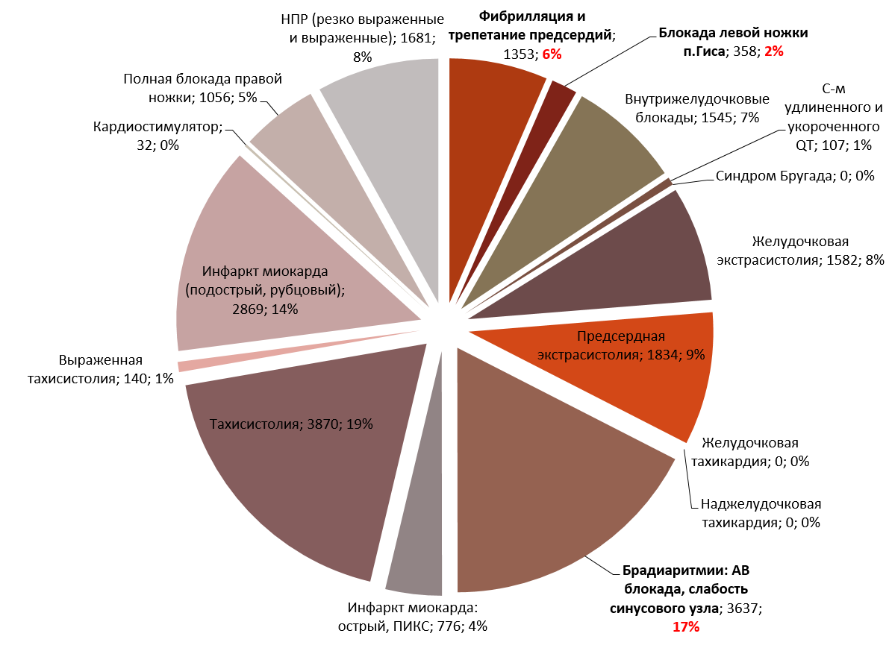
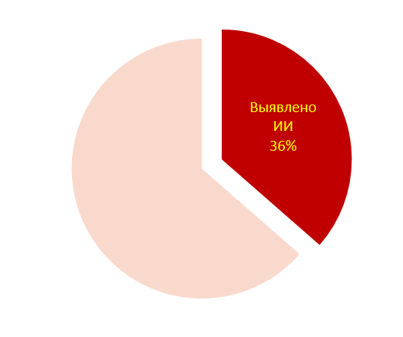
Статистика выявленных НРС
Обработано - 57 190 ЭКГ
Выявлено НРС – 20 840
НРС составляют 38% от всех пациентов, которые подлежат диспансерному наблюдению (Бойцов С.А. , Чучалин А.Г.,2014г)

Slide 20
Развитие ИС «Единый кардиолог»
ЕДИНЫЙ ЦИФРОВОЙ КОНТУР ЗДРАВООХРАНЕНИЯ
ЕДИНАЯ ГОСУДАРСТВЕННАЯ ИНФОРМАЦИОННАЯ СИСТЕМА ЗДРАВООХРАНЕНИЯ
ЭЛЕКТРОННАЯ МЕДИЦИНСКАЯ КАРТА
ЭКГ
Регистр СОАС
Регистр НРС
ЭКГ
ХМ
АД
ИНФОРМАЦИОННАЯ СИСТЕМА
Единый
кардиолог
Регистр импл.уст-ва
ЭКС
Динамическое наблюдение
Домашний мониторинг

Slide 21
Динамическое наблюдение за пациентами с имплантированными устройствами
Кабинет динамического наблюдения
Дистанционный Телемониторинг
Динамическое наблюдение
Диспансерное наблюдение:
Контроль за работой ЭКС , CRT и ИКД
Перепрограммирование
Медикаментозное лечение
Регистр
Имплантированные устройства
Продолжительность жизни пациентов
Продолжительность работы ЭКС , CRT и ИКД

Slide 22
Ожидаемые результаты реализации Программы :
Обеспечит высокую выявляемость жизнеугрожающих и
потенциально опасных аритмий сердца, ранняя диагностика инфаркта миокарда
2. Обеспечит доступность и своевременность оказания высокотехнологичной помощи при инфаркте миокарда и
лечение жизнеугрожающих и потенциально
опасных аритмий
3. Снижение смертности и инвалидизации,
увеличение продолжительности жизни.

Slide 23
Централизованный мониторинг МНО – верное и экономически выгодное решение в гемостазе
The wave will be blue, will have to send tomorrow.
Notes:
Picture

Slide 24
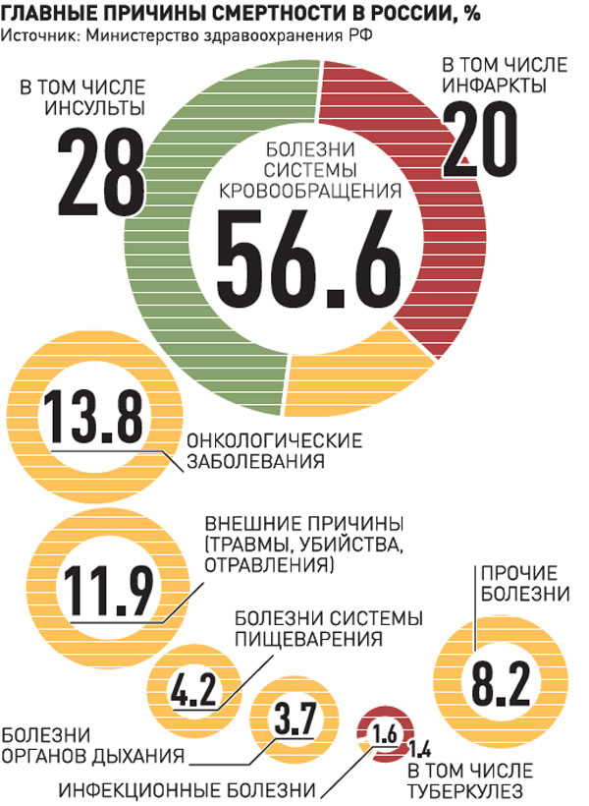
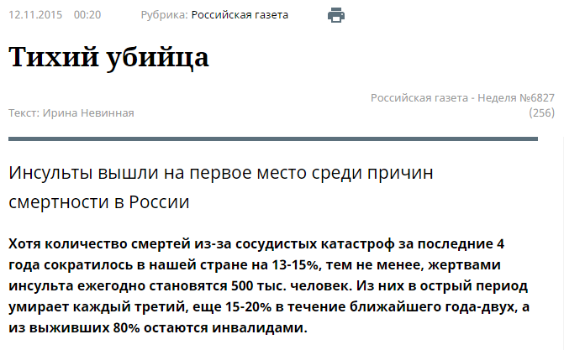
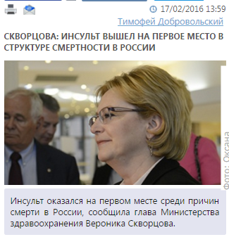
Инсульт – главная причина смертности
* - Бюджет Здравоохранения 2,8 триллиона рублей в 2016 году
Notes:
Свою презентацию я начну с официальной статистики по России. Главная причина смертности в РФ – инсульт: 28 из 100 россиян погибают именно по этой причине. Публично это признала министр Здравоохранения РФ Вероника Игоревна Скворцова. Ежегодно порядка пол миллиона человек в нашей стране умирают от этого тихого убийцы. Потери колоссальные 361 млрд. руб. в год – это 1/8 всего бюджета Здравоохранения страны.

Slide 25
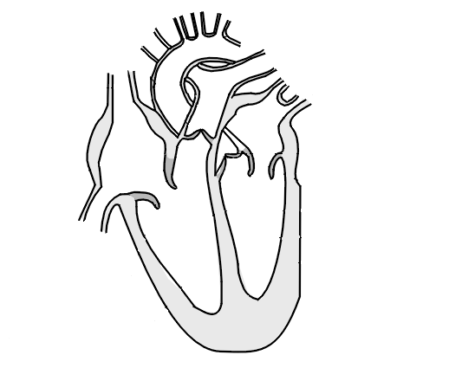
Тромбозы и тромбоэмболии – основная причина инсульта Около 500 тыс. человек в России ежегодно переносят инсульт 20-25 % всех инсультов происходят по причине тромбоэмболии ¹
Фибрилляция предсердий
Механические клапаны
Тромбоз глубоких вен, тромбоэмболии легочной артерии
!
SOURCE: 1- Living with Warfarin. The reality of life on anticoagulation therapy.
Notes:
Доказано, что каждый 4-5 инсульт возникает по причине тромбозов и тромбоэмболий, то есть заболеваний которые приводят к возникновению тромба. Основная категория пациентов с высоким риском тромбоза - это пациенты с фибрилляцией предсердий или мерцательной аритмией и пациенты с механическими клапанами сердца. Я немного подробнее остановлюсь на этих заболеваниях:
Первое наиболее социально-значимое заболевания, связанные с врожденными или приобретенными пороками сердца. Пороки могут возникать по разным причинам, и страдать ими могут кто угодно и дети, и молодые люди и пожилые. Как решается такая проблема? Таким людям необходима срочная замена клапана сердца, и после операции им нужно пожизненно пить один единственно возможный препарат, который будет разжижать кровь- это варфарин. Только Варфарин может спасти жизни таким пациентам.

Slide 26
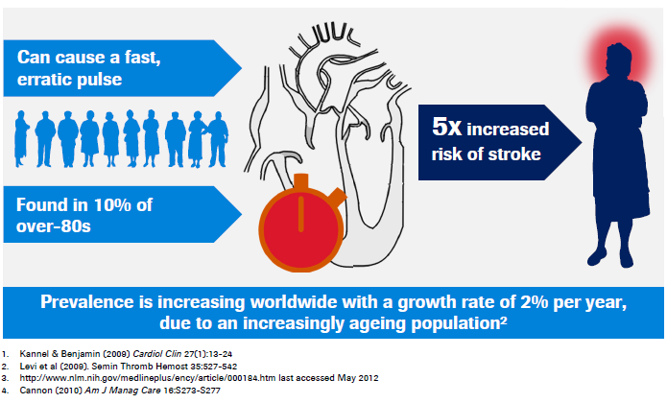
Мерцательная аритмия или ФП - главная причина возникновения ишемического инсульта¹
Обнаруживается у 1,4- 2 % населения¹
В 5 раз увеличивает риск инсульта³
У 10% населения старше 60 лет¹
20% всех инсультов вызвано МА⁴
Больных с мерцательной аритмией в России 2,2 млн. чел. или 1,4% .^{5,6}
5 ФСГС РФ о численности населения РФ по полу и возрасту на 1 января 2014 года ,
6 расчетные данные 1,4% от общего населения.
Notes:
Пару слов про мерцательную аритмию: это заболевание пожилых людей, им страдает 1,5-2% населения всего земного шара. А вот из пациентов после 60 лет уже каждый 10-й. Почему она возникает: с возрастом сердце изнашивается, возникают неритмичные сокращения, аритмии, и оно дает сбои. Кровь в полостях сердца застаивается, и возникает высокая вероятность образования тромбов, который с током крови попадает в головной мозг, где и возникает инсульт. У таких пациентов в 5-15 раз выше риск возникновения инсульта, если они не будут пить специальные препараты – антикоагулянты, которые влияют на свертываемость крови.

Slide 27
По расчетам в регионе от ФП страдают более 22 тысяч человек, а заболеваемость составляет приблизительно 4 600 человек ежегодно. По данным исследований, в хирургическом лечении нуждаются от 5% до 20% страдающих фибрилляциями предсердий, т.е. 250 - 1000 человек. Более того, анализ возрастной структуры населения Рязанской области, позволяет прогнозировать увеличение больных ФП на 7% до 23 700 человек уже к 2022 году, что еще больше осложнит существующую ситуацию.

Slide 28
Среди пациентов с ФП в Рязанской области в 2018 году 3 034 человек принимали АВК (Варфарин) для профилактики осложнений, НОАК (Ксарелто и др)– 4 837 человек. Данное значение было рассчитано на основе сведений об объеме государственных закупок и розничных продаж препаратов АВК в регионе (данные IMS Health за 2018 год). Согласно ГОСТР 56044-2014, учет закупок лекарственных средств является наиболее оптимальным способом оценки потребления препаратов.
Таким образом, необходимую терапию получает около 39% пациентов (около 8000), имеющих показания для продленной терапии АВК или НОАК, в то время как около 61% (15 000 пациентов, развитие около 3000 инсультов) пациентов адекватной терапии не получают

Slide 29
Более 60 лет назад был придуман препарат Варфарин – это антикоагулянт непрямого действия, который за счет снижения свертываемости крови ( то есть делает кровь более жидкой) снижает инсульт на 68%. Варфарин с одной стороны за полувековую историю применения доказал свою эффективность, и является самым назначаемым антикоагулянтом в мире, и пожалуй самым доступным по цене (месячный курс стоит 200 руб., месячный курс Ксарелто 3000 руб), но с другой стороны необходим как минимум 1 раз в месяц контроль показателя свертываемости крови – МНО (международное нормализованное отношение).

Slide 30
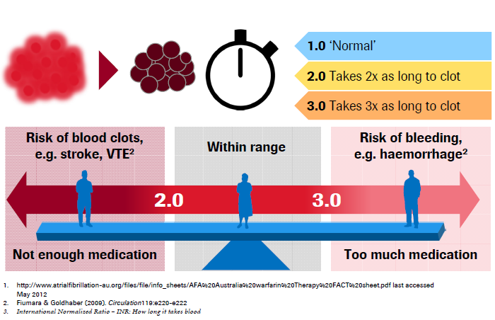
Прием варфарина и регулярный контроль МНО уменьшает риск возникновения инсультов на 68%
МНО в оптим. значении 2-3 до 70% времени терапевтического диапазона ^{4,5}
уменьшает риск инсультов и смертей⁴
Обнаруживается у 1,4% населения¹
Риск образования тромбов, ишемического инсульта, венозных тромбоэмболий²
Оптимальное значение МНО
(2-3)
Риск кровотечений²
Недостаточная дозировка препарата
Передозировка препарата
4 Caro (2004). Am J Manag Care 10:S451-S461
5 А.Ю.Рычков, А.А.Близняков, Н.Ю.Хорькова, О.А.Нестерова РИСК ТРОМБОЭМБОЛИЧЕСКИХ ОСЛОЖНЕНИЙ И АДЕКВАТНОСТЬ ПРИМЕНЕНИЯ ВАРФАРИНА ПРИ ФИБРИЛЛЯЦИИ ПРЕДСЕРДИЙ НЕКЛАПАННОЙ ЭТИОЛОГИИ
Notes:
Более 60 лет назад был придуман препарат варфарин – это антикоагулянт непрямого действия, который за счет снижения свертываемости крови ( то есть делает кровь более жидкой) снижает инсульт на 68%. Варфарин с одной стороны за полувековую историю применения доказал свою эффективность, и является самым назначаемым антикоагулянтом в мире, и пожалуй самым доступным по цене (месячный курс стоит 200 руб.), но с другой стороны необходим как минимум 1 раз в месяц контроль показателя свертываемости крови – МНО (международное нормализованное отношение).
У нас с Вами МНО равно 1, и в норме кровь сворачивается за 14 сек. Если пациент принимает варфарин ему нужно удерживать МНО от 2 до 3, если МНО меньше 2, то высокий риск образования тромба, если больше 3, то увеличивается риск кровотечения. Поэтому на этапе подбора дозы варфарина контроль необходим каждые 3-4 дня, до получения результата от 2-3. Также нужно помнить,ч то прием других лекарств, различной пищи –все это влияет на уровень МНО, и пациенту постоянно нужен мониторинг МНО, чем чаще тем лучше.

Slide 31
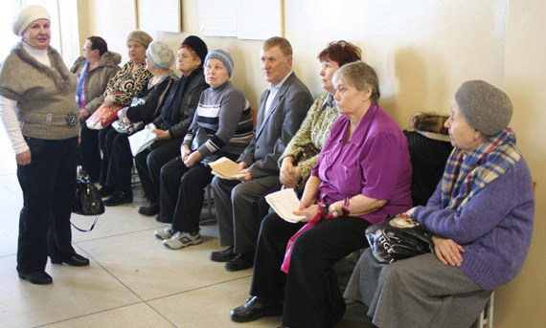
Проблемы контроля длительной антикоагулянтной терапии
Исполнил
Рекомендации?
Продолжена
терапия???
Назначен антикоагулянт
(варфарин)
Получено направление
В лабораторию
Посетил врача получил
Рекомендации (5-7 дней)
Правильные?
ОЧЕРЕДЬ
Сдал кровь
ОЧЕРЕДЬ
ОЧЕРЕДЬ
Результат МНО у врача
Правильный?
Получил
Направление к врачу
ОЧЕРЕДЬ
Notes:
Когда пациенту поставлен диагноз, оказана высокотехнологичная помощь, и назначен варфарин, подобрана дозировка, дальше он наблюдается у своего лечащего врача по месту жительства. Перед вами весь круг через что приходится пройти пациенту, чтобы просто узнать свой уровень МНО.
Запись к врачу, на следующий день забор крови из вены, через 1-3 дня получения результата у своего врача, и если результат не в диапазоне, то круг снова повторяется.

Slide 32
Коагучек 35000 руб. 1 полоска 300 руб.

Slide 33
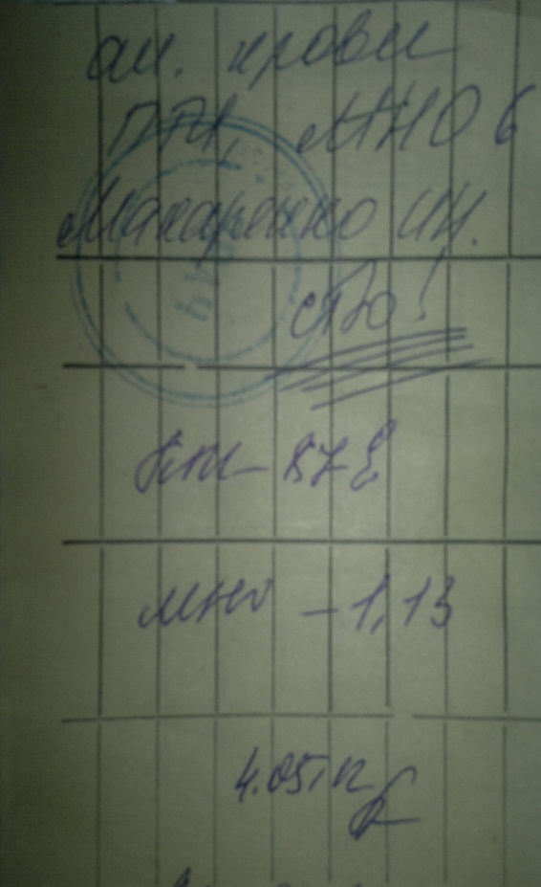
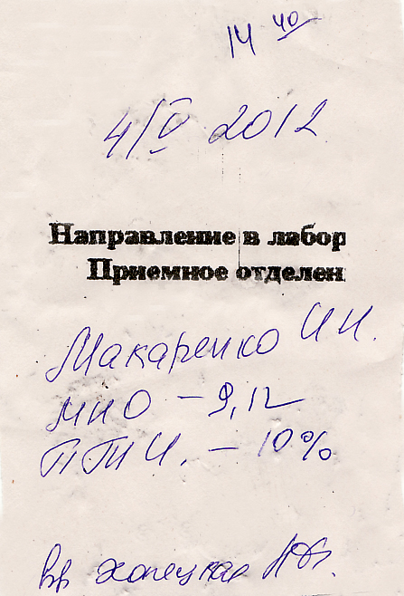
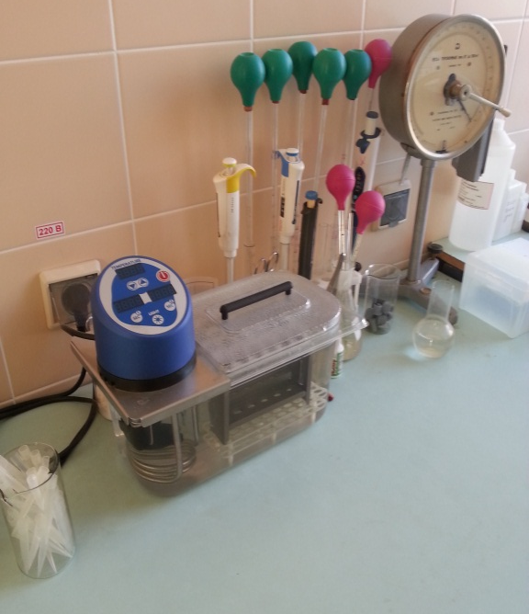
Неспособность районных медицинских учреждений адекватно определять МНО
Notes:
Дальше, кроме организационных проблем пациенты и врачи сталкиваются с проблемами лабораторной точности. Как пример, на слайде результат МНО одного и того же пациента в Курской области, сделанный в один день утром и после обеда. При этом первый анализ делался по cito в лаборатории районной поликлиники. У пациента было кровотечение, результат МНО- 1,13, что явно не соответствует действительности. Далее пациент был доставлен на скорой помощи в областную больницу,где в приемном отделении по cito был сделан тест на МНО, и получен результат 9,12 что больше похоже на правду.
Очень важный вопрос на чем проводят измерение МНО?

Slide 34
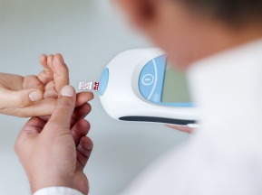
Антикоагулянтный кабинет (кабинет контроля МНО) Быстрее, эффективнее и экономически оправданно
Пациент Анализ МНО
(каждые 2-4 недели)
АНТИКОАГУЛЯНТНЫЙ КАБИНЕТ
Преимущества
Быстро и удобно (1 минута – 1 капля крови )
Время визита < 15 мин.
Врач и Руководство видят эффект
Довольные пациенты ( не больно, не ждут неделю результат)
Экономически целесообразно в условиях кризиса
Уменьшение инсультов и тромбозов
Улучшение имиджа ЛПУ
Антикоагулянтный кабинет контроля МНО
Взятие крови из пальца и выполнение анализа МНО непосредственно в кабинете
Возможна быстрая коррекция дозы
Высокая пропускная способность
Визит к врачу за 10 – 15 мин.
Notes:
Что мы предлагаем:
В одном кабинете у врача кардиолога, терапевта, или фельдшерский пункт заходит пациент и тут же на месте за 1 мин. получает результат и консультацию врача по подборе дозы варфарина.
Входит в порядок оснащения кардиологических кабинетов. Не противоречит законодательству.

Slide 35
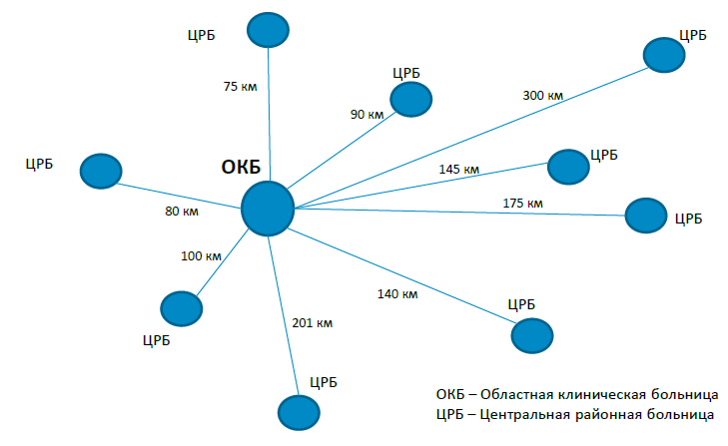
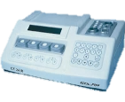
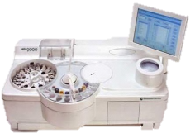
Удаленность от административного центра
ОККД
ОККД – Областной клинический кардиодиспансер

Slide 36
Централизация децентрализованных решений
ОККД
ОККД – Областной клинический кардиодиспансер

Slide 37
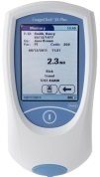
Структура сети АК-кабинетов Основные части системы централизованного мониторинга МНО
сервер МИС
Антикоагулянтный центр
сервер + ИТ 1000
-хранение данных
-ведение регистра пациентов
АК-кабинет №1
экспертная оценка сложных случаев;
контроль и управление процессом измерений и КК для всех АК-кабинетов;
АК-кабинет №2
Координационный кабинет
СУД* - система управления данными
Notes:
Что такое система централизованного мониторинга МНО?
По сути это объединенные в одну информационную систему несколько АК-кабинетов. Из каких основных частей она состоит:
Центральное ЛПУ, в котором будет находиться координационный кабинет,
Сервер, где установлена ИТ 1000
Другие АК-кабинеты по городу или региону.
И правильно рассчитать поток тест-полосок.

Slide 38
на основании проведённого клинико-экономического анализа выявлено, что система централизованного мониторинга МНО позволяет обеспечить экономическую выгоду порядка 7398 рублей в год на каждого пациента, принимающего непрямые антикоагулянты (4 372 118 рублей на 591 человека), в сравнении с общепринятой тактикой ведения этих пациентов в бюджетных ЛПУ.
Варфарин курс на месяц 200 руб. Ксарелто курс на месяц 3000 руб.

Slide 39
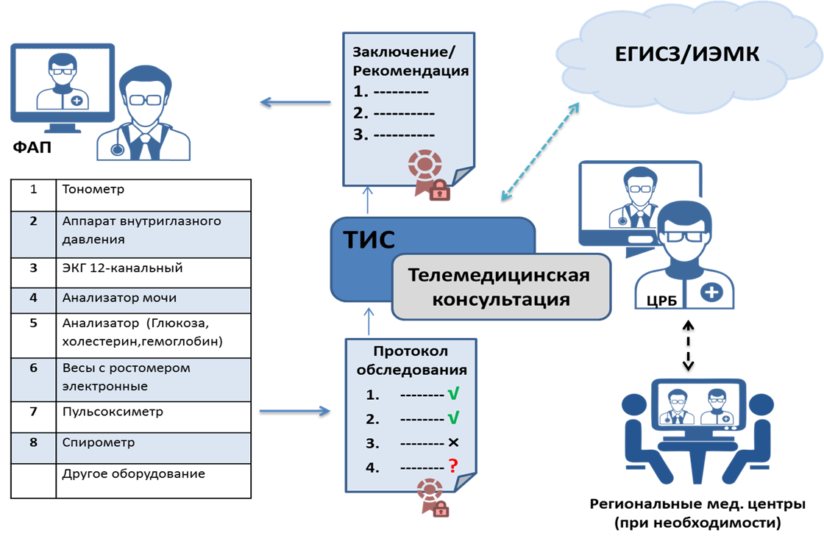
ПРИМЕР РЕАЛИЗАЦИИ
Прием пациента в ФАП с использованием телемедицинских технологий
Телемедицинский ФАП на основе платформы ТИС поддерживает фельдшеров при оказании доврачебной лечебно-профилактической и санитарно-профилактической помощи, первой неотложной медицинской помощи при острых заболеваниях и несчастных случаях и проведении диспансерного наблюдения за различными группами населения. Среди его функций:
Сбор данных с цифровых медицинских приборов
Онлайновое ведение талона амбулаторного пациента
Телемедицинские консультации в звене «Фельдшер-Врач»
Формирование счетов на оплату медицинской помощи по ОМС
Организация медицинского документооборота с использованием ЭЦП

Slide 40
«Человек должен знать, как помочь себе самому в болезни, имея в виду, что здоровье есть высочайшее богатство человека» —Гиппократ

